Slide 1
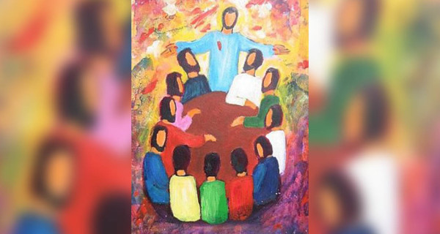
Verso un nuovo principio parrocchiale. Teologia della parrocchia: elementi teologico-pratici.
Intervento di don Luciano Meddi
Camaldoli 9 agosto 2016

Slide 2
Francesco: “La parrocchia non si tocca”
La parrocchia «non si tocca», non è «una struttura che dobbiamo buttare dalla finestra». Essa, al contrario, è «la casa del popolo di Dio», e «deve rimanere come un posto di creatività, di riferimento, di maternità»
Francesco, Dialogo con i vescovi polacchi nella cattedrale di Cracovia, 27 luglio 2016.

Slide 3
Introduzione
Nel contesto del programma della settimana teologica, il mio intervento si concentrerà sul dibattito per ridefinire il ruolo della parrocchia nel post-concilio in Italia.
Per questa ricerca abbiamo tre gruppi di fonti
La tesi del mio intervento sarà che la pastorale italiana attuale ha fatto una scelta semplificata delle proposte elaborate dalla teologia, soprattutto missionaria, e si lascia guidare da una figura o modello funzionale solo al rafforzamento o adattamento del modello tridentino

Slide 4
Passaggi
1. Introduzione
2. Il superamento del “principio parrocchiale” tridentino
3. Il “temario” parrocchiale italiano tra teologia e pastorale
4. Per una discussione sui principi guida
5. Quando la parrocchia è missionaria?
6. Il compito e il volto della parrocchia. La parrocchia sostenibile.

Slide 5
Il superamento del “principio parrocchiale” tridentino
Il superamento prende inizio con le discussioni teologiche tese ad aggiornare la identità della parrocchia alla iniziale teologia della chiesa locale e far emergere il valore teologico della località e della sua cultura salvifica.

Slide 6
Il superamento del “principio parrocchiale” tridentino
Il post-concilio è ispirato dalla prospettiva liturgica di SC 42; dalla soggetività dei christifideles di CJC 1983 ma nella rilettura imposta da Ch.L. 26 centrato sul rapporto fede-eucaristia-ministero.

Slide 7
Il superamento del “principio parrocchiale” tridentino
In Italia questo dibattito si riassume oggi nella ricerca del “volto missionario della parrocchia”,
intesa come figura storica privilegiata per “accesso universale al cristianesimo”,
seguendo l’immagine roncaliana della parrocchia come fontana del villaggio che troppo spesso significa farsi carico della ricostruzione del tessuto cristiano la costruzione dell'identità cristiana in un luogo

Slide 8
Il “temario” parrocchiale italiano tra teologia e pastorale
La riflessione italiana sembra svilupparti attorno a quattro momenti
Nella bibliografia italiana si trovano due gruppi di riflessioni: l’indagine sulla natura e i compiti e la descrizione delle trasformazioni missionarie
In particolare gli autori divergono su:
La comprensione della situazione socio-religiosa.
Il temi teologici maggiormente presenti
Questa pluralità di analisi e prospettive porta gli autori a visione differenti circa: la ricerca del compito
Le trasformazioni necessarie

Slide 9
Il “temario” parrocchiale italiano tra teologia e pastorale
I principi guida della riorganizzazione parrocchiale:
luogo ordinario per la evangelizzazione del mistero pasquale (ES 1973);
La riorganizzazione comunitaria e ministeriale per l’esercizio formativo dei battezzati;
stazione e agenzia della riconquista missionaria della società (Loreto 1986, Palermo 1995);
soggetto comunicativo e relazionale della cultura cristiana (CVMC 2001; Verona 2006; Firenze 2015).

Slide 10
Per una discussione sui principi guida
Recuperare l’impostazione fondamentale di S. Dianich 1987 il modello di chiesa in riferimento alle esigenze della missione
Il permanere nel primato della lettura liturgica della «salvezza» comporta
la separazione tra evangelizzazione e trasformazione della storia
L’uso del principio comunicativo inteso come sola tecnica comunicativa autoreferenziale,
La semplificazione del principio comunità
La confusione tra parrocchia popolare (= religiosa) o parrocchia di popolo

Slide 11
Per una discussione sui principi guida
Individuare un “principio parrocchiale” adeguato comporta indagare la natura missionaria della chiesa (AG 2.6) del suo compito e della responsabilità dei battezzati (LG 35); approfondire la soggettivazione missionaria della parrocchia (CJC 1983; F. Coccopalmerio 2000; A. Borras 1997). Questi due principi per loro natura interagiscono nella comprensione e operatività.

Slide 12
Quando la parrocchia è missionaria?
AG, ESu, GS
Analisi del mandato missionario e recupero della missione pre-pasquale (prospettiva messianica)
il vero soggetto della missione è lo Spirito
le vie della inserzione e dialogo, della promozione e umanizzazione; della cultura, del dialogo interreligioso.

Slide 13
Il compito e il volto della parrocchia. La parrocchia sostenibile.
Il compito: la testimonianza e l’annuncio della memoria passionis: collaborare alla “umanizzazione” della storia con l’azione e l’annuncio del motivo della morte di Cristo.
La forma: la soggettività dei christifideles. comporta favorire la esplosione della parrocchia in forme di vita e di missione adulte dei ch.fideles, un rapporto paritario con la diocesi e un “rafforzamento” del ruolo di mediatore (moderator) del parroco

Slide 14
Il compito e il volto della parrocchia. La parrocchia sostenibile.
La figura ministeriale del parroco: moderatore della apostolicità e comunionalità in contesto.
Il legame: la appartenenza alla Chiesa anche nella apertura agli uomini di buona volontà.
La prassi: ridisegnare le tre dimensioni o munera nella prospettiva messianica e culturale
I carismi: riconfigurare il volto ministeriale parrocchiale nella prospettiva della carismaticità crismale

